Slide 1
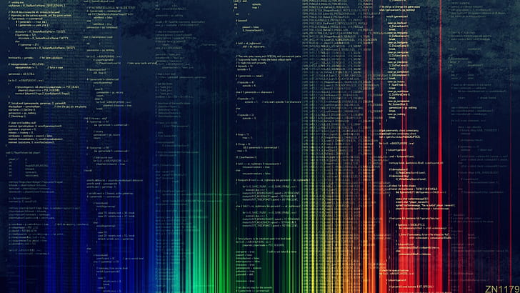
CONDICIONAL - SE

Slide 2
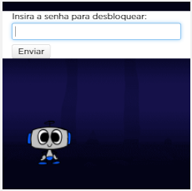


RELEMBRANDO
Exemplo:
Link

Slide 3
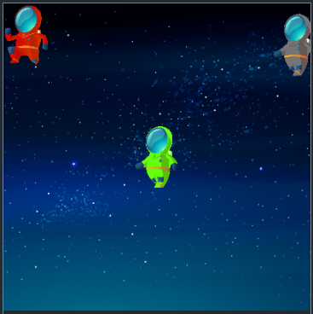
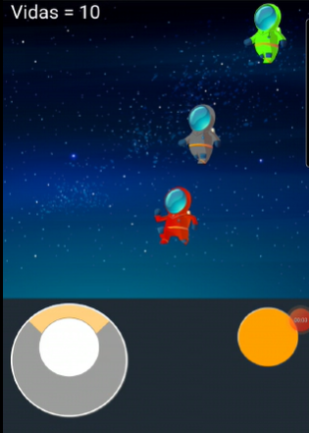
DEMONSTRAÇÃO
Objetivo de hoje
Versão final
Exemplo:
Link
Exemplo:
Link

Slide 4
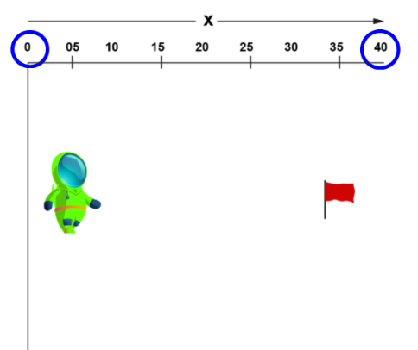
COORDENADA X

Slide 5
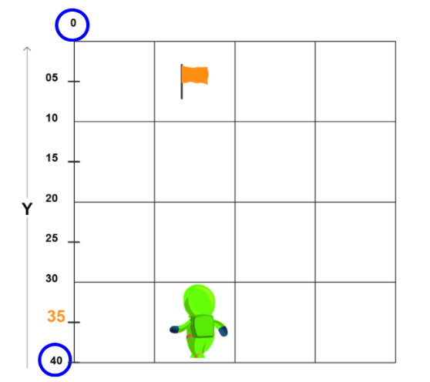
COORDENADA Y

Slide 6
Bora programar!!!

Slide 7
DESIGN

Slide 8



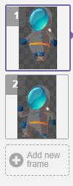

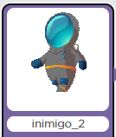
INIMIGO PRETO
Remover espaço em branco
Resultado
Renomear
https://drive.google.com

Slide 9
CÓDIGO

Slide 10
COORDENADA X

Slide 11
COORDENADA Y

Slide 12
Bora programar!!!

Slide 13
PROJETO C11
Desafio:
História:
Link projeto:
code.org
Meu projeto:
link

